Slide 1



PROJET BIG DATA : SOUTENANCE FINALE
BIRON Gregoire FELICIANO Ruben GAGNAIRE Thomas LUVISUTTO Eva
Notes:
https://mootse.telecom-st-etienne.fr/pluginfile.php/57275/mod_resource/content/0/FISE3%20Projet%20BigData.pdf
SUJET

Slide 2
Présentation du sujet & des étapes
01
Réalisations
02
SOMMAIRE
03
Demonstration
04
Organisation de l’équipe

Slide 3
01
Le Sujet
Présentation et étapes

Slide 4
PRÉSENTATION DU SUJET
Analyse de données
Modèle de prédiction
Infrastructure
Traitement des données et création d’un modèle prédictif de classification
Exploitation d’annonces d’appartements AirBnB Bordeaux :
Analyse et Visualisation
Utilisation d’un HDFS Hadoop, d’une solution cloud AWS et d’une base de données NoSQL avec des scripts servant d’intermédiaires.

Slide 5

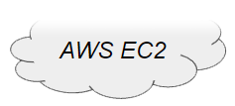


ETAPES DU PROJET
Chiffrer les données et les envoyer vers notre instance EC2
Récupérer et stocker le résultat dans une base Mongodb
Etape 2
Etape 4
Etape 1
Etape 3
Récupérer les données depuis le cluster Hadoop
Prédiction des données à l’aide d’algorithmes Python

Slide 6
02
LES REALISATIONS
Travaux effectués

Slide 7

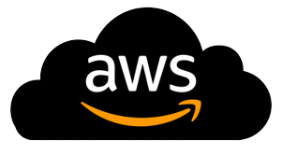

Récupération des données
Utilisation de Hadoop, AWS et de scripts
Installation des données sur Hadoop (upload direct)
Rapatriement en local par script (hdfs dfs -get)
Envoi des données sur une instance EC2 d’AWS (scp)

Slide 8





Mise en place de l'infrastructure AWS
Creation Instance EC2
Creation Bucket S3
Transport des données
Mesures de sécurité
Création d’un security group
Importation du script python traitant les données
Importation des données d’entrée
Stockage des données en entrée et sortie de EC2
Permet de séparer l'application des données
Scripts paramiko permettant d’accéder à l’instance EC2
Accès au données par scripts d’upload / téléchargement
Utilisation de tunnels SSH
Authentification Requise
Chiffrement des données

Slide 9


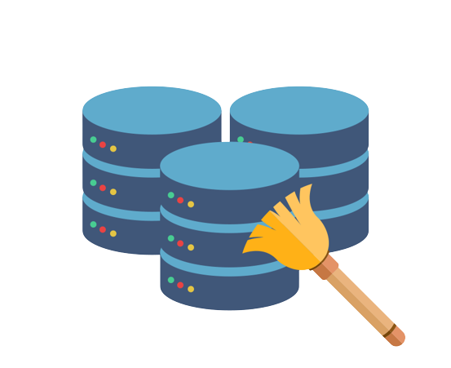

Traitement des données
Mise en place d’un dataframe a partir du .csv hadoop
Mise en place d’un vecteur à partir du texte
Utilisation de TF-IDF
Récupération & Analyse
Traitement du texte
Nettoyage
Construction des données
Suppression des données inutiles
Suppression des valeurs nulles
Visualisation de la matrice de corrélation
Création d’un nouveau dataframe
Application d’un modèle de prédiction

Slide 10
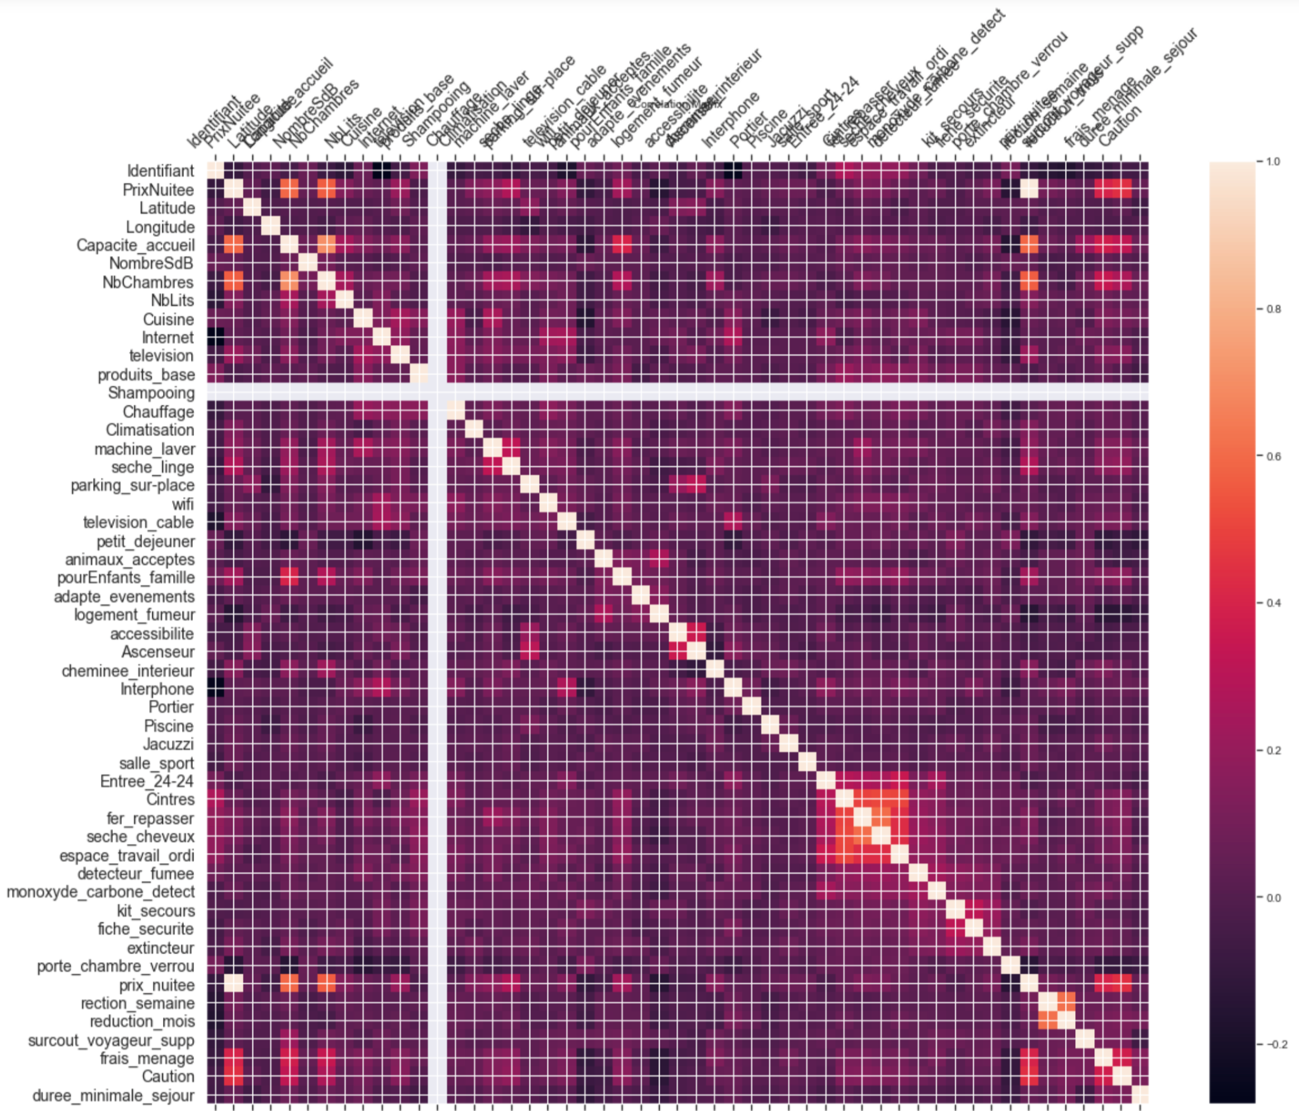
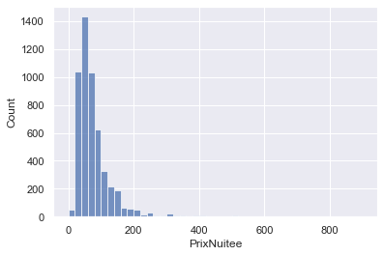
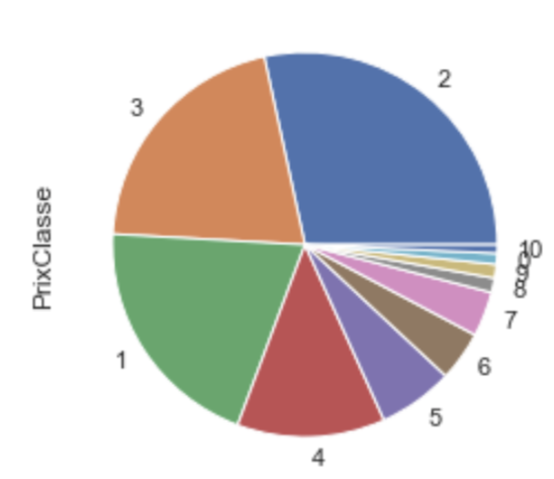
Analyse des données
matrice de corrélation
Lecture du csv
Mise en place de la dataframe
Lecture des différents champs
Affichage des gamme de prix
Création d’une matrice de corrélation

Slide 11

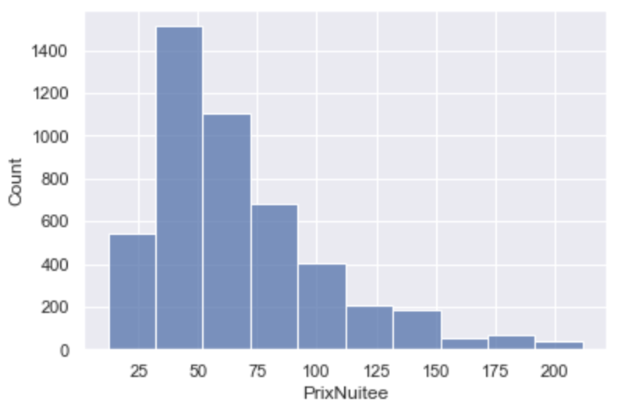
Nettoyage des données
Valeurs aberrantes
Texte anglais
Suppression des colonnes non-impactantes
Chiffres & Caractères spéciaux
Champs laissés vides interférant avec le modèle Prix aberrants pouvant réduire l’efficacité du modèle (>0€ & <200€)
Homogénéisation de la langue afin de pouvoir correctement obtenir l’impact de chaque mot sur le modèle
Certaines colonnes ne sont pas déterminantes pour notre prédiction
Suppression des textes de tout ce qui n’est pas des lettres afin de conserver uniquement les mots pour notre modèle

Slide 12



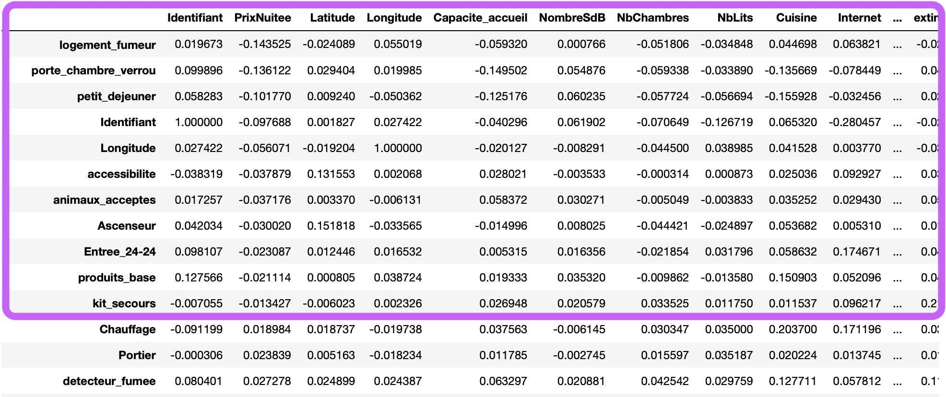
Traitement des données
Tri des valeurs numériques
Concatenation des données
Création d’un vecteur de texte
Utilisation d’une TF-IDF sur les colonnes textuelles
Extraction des nombres ayant un impact sur le prix
Création d’un nouveau dataframe
par concaténation des valeurs numériques avec notre vecteur texte
Type propriété
Type logement
Description
Resume

Slide 13
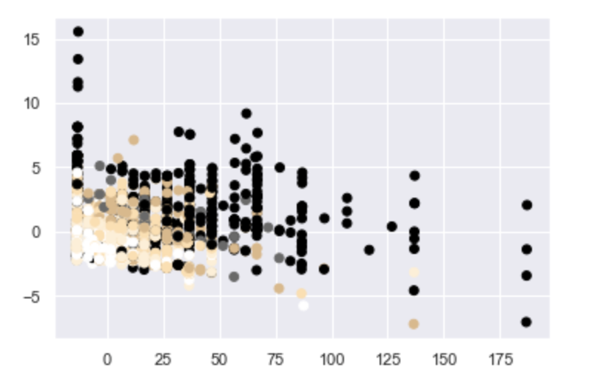
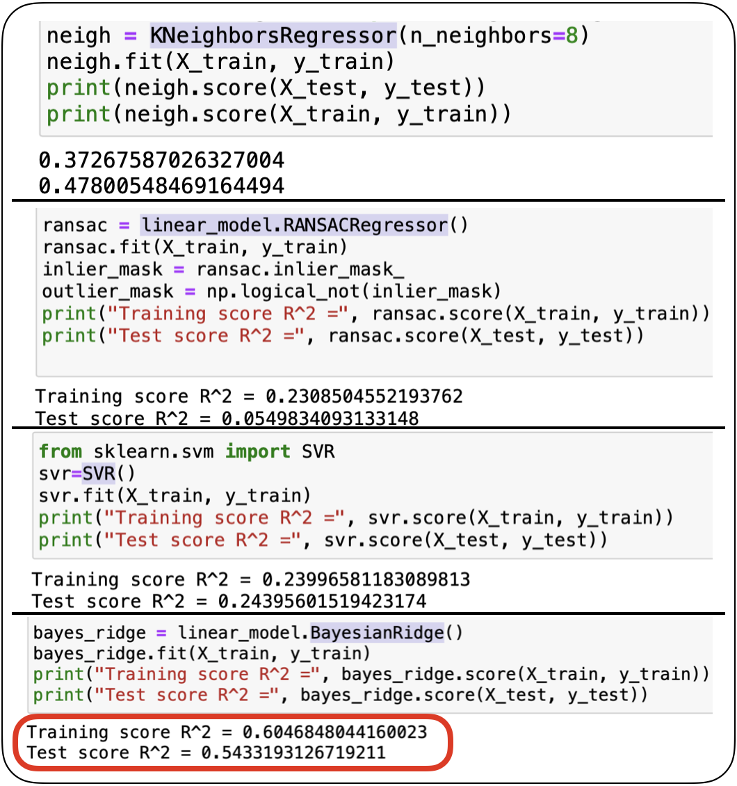
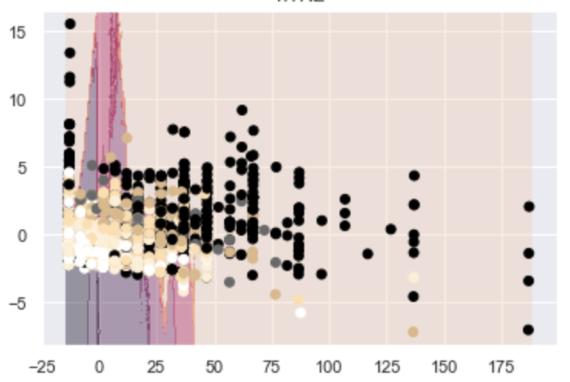
Entraînement de notre modèle
Classification
Regression
Ridge regression is a method of estimating the coefficients of multiple-regression models in scenarios where linearly independent variables are highly correlated.

Slide 14
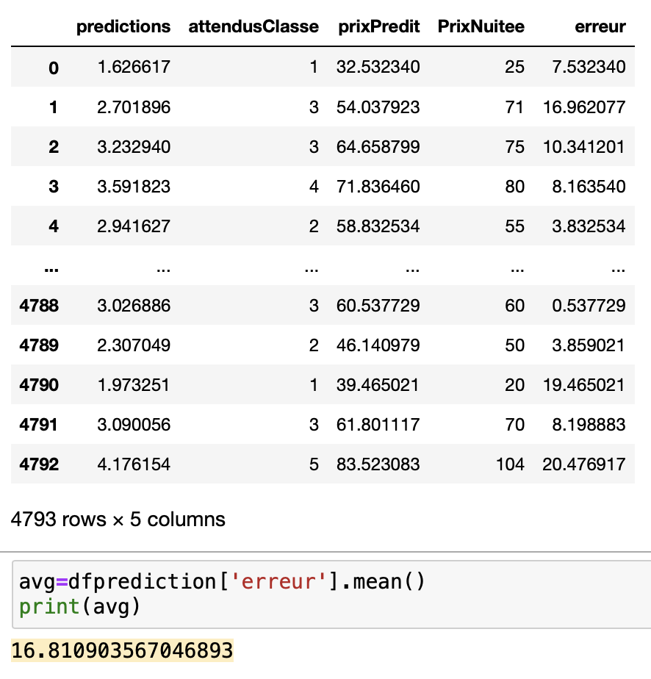
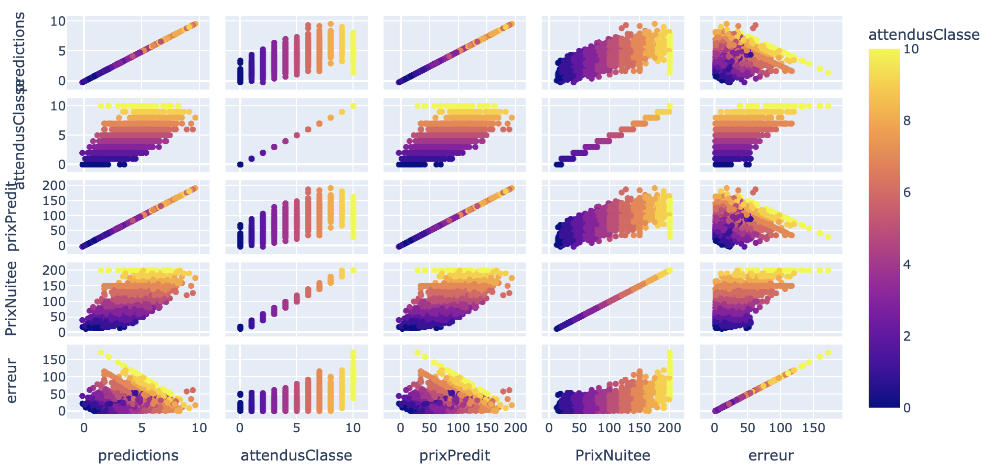
Résultats : attendus et conclusions
L’erreur relative augmente avec le prix.
Erreur moyenne en euros : 16,81€.

Slide 15
Stockage des données
Utilisation de AWS, MongoDB et de scripts
Récupération du fichier predict.csv (script)
Conversion au format json
Stockage du json dans une base de données MongoDB

Slide 16

03
DEMO
Application en fonctionnement

Slide 17
04
ORGANISATION
Répartition des tâches et communication du groupe

Slide 18




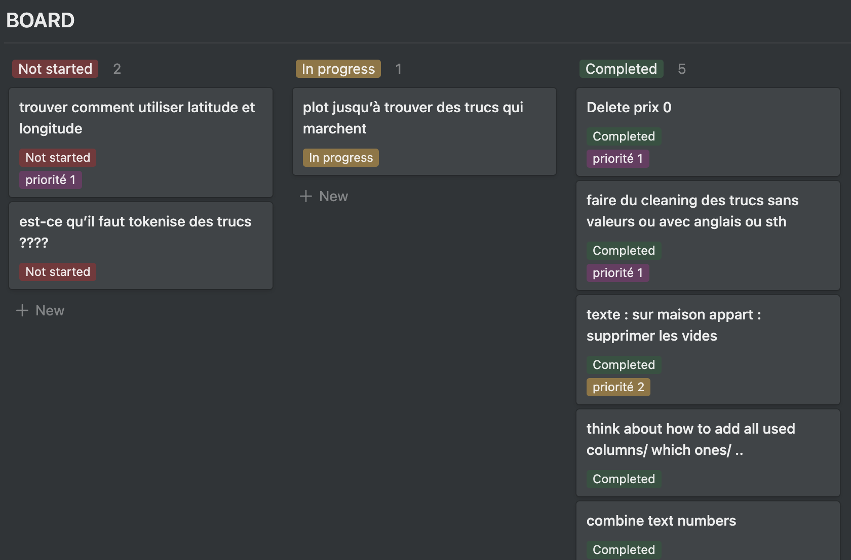
Outils de communication
Discord
Mattermost
Notion
Git
Entre membres du groupe
Echange entre le groupe et les profs
Afin de gérer les versions de nos scripts
Notes:
Grégoire

Slide 19



Méthode de travail
Charges de travail réparties en tâches
Mises en commun régulières
Chaque membre travaille sur l’ensemble des étapes

Slide 20
Retour d’expérience

Slide 21
MERCI DE VOTRE ÉCOUTE
BIRON Gregoire - FELICIANO Ruben - GAGNAIRE Thomas - LUVISUTTO Eva

